Slide 1
BARTIN ŞEHİT AHMET SEÇEN REHBERLİK VE ARAŞTIRMA MERKEZİ PANDEMİ EĞİTİMİ

Slide 2
EĞİTİM KONULARI
a) Standart Enfeksiyon Kontrol Önlemleri (SEKÖ) b) Bulaş Bazlı Önlemler (BBÖ) c) Salgın hastalıkların yayılımı hakkında d) Kişisel Hijyen e) El Hijyeni f) KKD’ nin kullanılması; Ne zaman kullanılacağı, Nasıl kullanılacağı, Neden gerekli olduğu, Nasıl takılacağı ve çıkarılacağı,

Slide 3
Standart Enfeksiyon Kontrol Önlemleri (SEKÖ)
Okulumuz öğrenci ve tüm çalışanlar için sağlıklı ve temiz okul olma sürecinde gerekli planlamaları yaparak pandemi sürecini en iyi şekilde yönetmeye hazırlanmaktadır.
Okulumuz da tüm alanların hangi sıklıkla ve nasıl temizleneceği, takip mekanizmaları oluşturulmuş olup yeni eğitim öğretim dönemine hazırız.

Slide 4
Enfeksiyon önleme planımızda bir kesit!
Derslikler ile diğer ortak kullanım alanlarının dezenfekte edilmesi | Temizlik planına uygun olarak | COVİD-19 Salgın Yönetimi ve Çalışma Rehberi, Eğitim Kurumlarında Hijyen Şartlarının Geliştirilmesi, Enfeksiyon Önleme Ve Kontrol Kılavuzu
Sınıflara, koridorlara, giriş ve çıkışa yakın alanlara özel grupların erişilebilirliği de dikkate alınarak el antiseptikleri yerleştirilmesi | Eğitim Öğretim faaliyeti başlamadan önce | COVİD-19 Salgın Yönetimi ve Çalışma Rehberi, Eğitim Kurumlarında Hijyen Şartlarının Geliştirilmesi, Enfeksiyon Önleme Ve Kontrol Kılavuzu
El antiseptiğinin bulunduğu alanların kontrol edilmesi | En az haftada bir | COVİD-19 Salgın Yönetimi ve Çalışma Rehberi, Eğitim Kurumlarında Hijyen Şartlarının Geliştirilmesi, Enfeksiyon Önleme Ve Kontrol Kılavuzu
Çalışan ve öğrencilere yönelik Salgın hastalık farkındalığı, korunma önlemleri, KKD kullanımı ile uygun kişisel temizlik eğitimlerinin verilmesi | Eğitim Öğretim faaliyeti başında ve gerekli hallerde | COVİD-19 Salgın Yönetimi ve Çalışma Rehberi, Eğitim Kurumlarında Hijyen Şartlarının Geliştirilmesi, Enfeksiyon Önleme Ve Kontrol Kılavuzu
Lavabo yakınlarına el yıkama adımlarını açıklayan posterler asılması | Eğitim Öğretim faaliyeti başlamadan önce | COVİD-19 Salgın Yönetimi ve Çalışma Rehberi, Eğitim Kurumlarında Hijyen Şartlarının Geliştirilmesi, Enfeksiyon Önleme Ve Kontrol Kılavuzu
Kullanılan KKD lerin usulune uygun bertarafı | Devamlı | COVİD-19 Salgın Yönetimi ve Çalışma Rehberi, Eğitim Kurumlarında Hijyen Şartlarının Geliştirilmesi, Enfeksiyon Önleme Ve Kontrol Kılavuzu
Sık dokunulan kapı kolları, merdiven korkulukları, elektrik düğmeleri gibi yüzeylerin temizliği ve dezenfeksiyonunun yapılması | Sık Sık | COVİD-19 Salgın Yönetimi ve Çalışma Rehberi, Eğitim Kurumlarında Hijyen Şartlarının Geliştirilmesi, Enfeksiyon Önleme Ve Kontrol Kılavuzu
Yapılacak İşlem | Uygulama Periyodu/Zamanı | Dayanak
Kurumdaki bütün çöp kovalarının kapaklı-pedallı çöp kovaları ile değiştirilmesi | Eğitim Öğretim faaliyeti başlamadan önce | COVİD-19 Salgın Yönetimi ve Çalışma Rehberi, Eğitim Kurumlarında Hijyen Şartlarının Geliştirilmesi, Enfeksiyon Önleme Ve Kontrol Kılavuzu
Maske, eldiven vb. KKD atıklarının ayrı çöp kovalarına atılmasının sağlanması | Eğitim Öğretim faaliyeti başlamadan önce | COVİD-19 Salgın Yönetimi ve Çalışma Rehberi, Eğitim Kurumlarında Hijyen Şartlarının Geliştirilmesi, Enfeksiyon Önleme Ve Kontrol Kılavuzu
Derslik ve diğer oda ve ortak kullanım alanlarının havalandırılması | Her ders arasında | COVİD-19 Salgın Yönetimi ve Çalışma Rehberi, Eğitim Kurumlarında Hijyen Şartlarının Geliştirilmesi, Enfeksiyon Önleme Ve Kontrol Kılavuzu

Slide 5
Bulaş Bazlı Önlemlerle(BBÖ) ilgili Planlamalarımız
Okulumuzda enfeksiyon COVİD-19 görülme riskini ve bulaşma riskini en aza indirecek planlamalarız yapılmış olup tüm öğrenci ve çalışanlardan bu planlamalar doğrultusunda hareket etmesini bekliyoruz. Konuyla ilgili tüm talimatlar okulun birimlerine asılmıştır. Gerekli afişler asılmış, sosyal medya hesapları siz öğrenci ve velilerimiz için güncel tutulacaktır.

Slide 6
BBÖ PLANINDAN BİR BÖLÜM
Kullanılan Terimler:
Pandemi: Dünya çapında bulaş gösteren hastalık durumu.
Covid-19: Yeni tip coronavirüs çeşidi.
İlgili Sağlık Kurumları: Bartın İl Sağlık Müdürlüğü
Acil Durum Sorumlusu: ( Mehmet CENGİZ ) riskleri, ve bulaş durumunda kurum içi koordinasyonu sağlayacak personel
Acil Durum Müdahale Sorumlusu: (Hasan CAMBAZ) Bulaş ya da semptom(Belirti) tespit edilen kişi ile gerekli teması kuracak, tahliye ve transferini sağlayacak kişi
İletişim Sorumlusu: (ÇAĞDAŞ VURAL)Bulaş durumunda ilgili sağlık kuruluşları, çalışanlar ve bulaş durumunu yaşayan çalışanın yakınları ile iletişimi sağlayacak kişi
KKD: Kişisel Koruyucu Donanaım(Maske, eldiven, tulum, siperlik, galoş, bone vb.
KKD Sorumlusu: (CÜNEYD ÖZALP)Bulaş durumunda, Acil Durum Müdahale Sorumlusuna gerekli KKD'yi sağlayacak kişi.
Filyasyon: Bulaş olan ya da bulaşlının temas kurduğu kişilerin takibi.
Sürveyans: Belirli hastalıkların nasıl ortaya çıktığı ve dağıldığına ilişkin sistematik olarak yapılan gözlem
Semptom: Hastalık Belirtisi
Kontamine: Yabancı madde etkisi ile kirlenme, saflığı kaybetme; enfekte olma

Slide 7
COVİD-19 BELİRTİLERİ GÖSTEREN/DOĞRULANAN KİŞİLERE YAPILACAK SIRALI İŞLEMLER | ŞÜPHELİ/DOĞRULANAN COVİD-19 VAKASININ TAHLİYE/TRANSFER İŞLEMLERİ | ETKİLENMEYEN KİŞİLERE YAPILACAK İŞLEMLER | FİLYASYON/SÜRVEYANS
1. Pandemi Risk Değerlendirmesi yapıldı. 2. Enfeksiyon Önleme Kontrol Eylem Planı hazırlandı. 3. Tüm KKD'ler hazır olacak şekilde bir yerde tutulacak, KKD sorumlusuna teslim edilecek. 4. Karantina odası Acil Durum Sorumlusu tarafından hazırlatılarak, Acil Durum Müdahale Sorumlusuna teslim edilecek. 5. Okul Girişinde "GÜVENLİK PERSONELİ" tarafından ateş ölçümü yapılacak, gelen personel ve ziyaretçiden hastalık ve semptom geçmişi (beyan ile) sorularak teyid alınacak. 6. Herhangi bir çalışan ya da ziyaretçide belirtiler bulunursa, gerekli KKD kullanılarak karantina odasına Acil Durum Müdahale kişisi tarafından alınması sağlanacak. Sağlık Bakanlığı İletişim Merkezi 184 aranarak yetkili personelin talimatları izlenecek.Ayrıca kişinin yakınları bilgilendirilecek. 7. İletişim kişisi tarafından ilgili sağlık kuruluşuna haber verilecek ve bulaş yaşamış ya da semptom gösteren kişinin yakınları aranarak bilgilendirilecek. | 1. Semptom belirtilen kişi, Acil Durum Müdahale Kişisi tarafından belirlenen karantina odasına alınacak. 2. Kontamine olan kişinin kurumdan tahliyesi için ilgili sağlık kuruluşu yetkililerince yapılacak işlemler, Acil Durum Müdahale Kişisi koordinasyonunda gerçekleştirilecek. 3. Acil Durum İletişim Kişisi tarafından kontamine olmuş kişinin Aile Hekimi ile irtibata geçilerek bilgi verilecek. 4. Kontamine çalışan ya da ziyaretçinin kullandığı tüm malzeme ekipman ve lavobolar, Sağlık Otoritesinin belirttiği şekilde dezenfekte edilecek, kullandığı KKD'ler gerektiği şekliyle bertaraf edilecektir. 5. Tahliye sonrası Acil Durum Müdahale kişisi ile birlikte planda belirtilen tüm kişiler gerekli el antiseptikleri ve dezenfektan malzemeleri ile dezenfekte edilmesi sağlanarak, eksilen malzeme ve ekipmanların yenilerinin yerine konması sağlanacak. 6. Müdahale sonrası tüm KKD'ler hijyen kurallarına uygun olarak çıkarılacaktır. | 1. Etkilenen kişi ile temas durumları bulunan personel, Sağlık Kuruluşunun pandemi bölümüne yönlendirilecek, Acil Durum İletişim kişisi tarafından İl Sağlık Müdürlüğünün ilgili birimi bilgilendirilecek ve buradan gelen talimatlar, Acil Durum Sorumlusu tarafından sırasıyla uygulanacak. 2. Bulaş bazlı bir risk yaşandıktan sonra genel toplantılar ve var ise seyahatler, Sağlık Otoristesinin belirlediği 14 gün kuralına uyarak ve İl/İlçe Hıfzıssıhha Kurullarının aldığı kararlar doğrultusunda hareket edilecek. | 1.Bulaş semptomları gösteren kişinin tahliyesi sonrası tüm kurum, Sağlık Otoritesinin belirttiği şekilde dezenfekte edilecek, durum "İlçe Sağlık Müdürlüğüne bildirilerek gerekli filyasyon sağlanacak. 2. Etkilenen ve temaslı kişilerin rapor işlemleri okul idaresi tarafından sağlanacak.

Slide 8
COVİD-19 YAYILIMI NASIL OLMAKTADIR?
Virüsün insandan insana damlacık yoluyla ve doğrudan temas ile geçebildiği bilinmektedir. Öte yandan öksürük gibi yollarla yüzeylere yayılabilecek solunum damlacıklarının da bir süre bulaşıcılık özelliği taşıdığı gösterilmiştir.
Virüs solunum sistemine yerleşmektedir. Yapılan araştırmalar semptom göstermeden virüsü taşıyan, kuluçka dönemindeki kişilerin de bulaşıcı olduğunu göstermiştir. Ancak kuluçka döneminde yayılma virüsün en etkili yayılma gösterdiği dönem değildir.

Slide 9
Virüs hasta bireylerden öksürme, hapşırma yoluyla ortaya saçılan damlacıklarla ve hastaların solunum salgılarının temas ettiği yüzeylere dokunulmasından sonra ellerin göz, ağız, burun mukozası teması ile bulaşmaktadır.
Coronavirusler (koronavirüs) genel olarak vücut dışı ortamda uzun süre varlığını sürdürme imkanı olmayan virüslerdir.
Yapılan araştırmalar COVID-19’un bulaşıcılık süresi ve dış ortama dayanma süresi hakkında henüz yeterli ve doğrulanabilir bilgiyi sağlamamıştır.

Slide 10
HİJYEN
Sözlük anlamı sağlık bilimi demektir.
Sağlığı koruma uygulamalarının tümü
hijyeni kapsar.
Temizlik yoluyla sağlığı korumaya yönelik uygulamalar için kullanılan bir terimdir.

Slide 11
Ortamda bulunan bakterilerin hastalık yapıcı seviyenin altında tutulması için oluşturulan Güvenli Temizlik ortamıdır.
Sağlıklı ortamdır.
Sağlıklı ortamın korunması ve her türlü hastalık etmeninden arındırılması bilgisidir

Slide 12
Hijyen;
Kişisel Hijyen
Konut Hijyeni
Mesleksel Hijyen vb.
gibi başlıklarla incelenir

Slide 13
KİŞİSEL HİJYEN VE EL HİJYENİ NEDEN ÖNEMLİDİR?
Virüs esas olarak insandan insana yayıldığı için çok basit, ancak önemli önlemler alınması hastalığı engelleme yolunda büyük adımlar atacaktır.
COVID-19 ‘u engellemek için alınacak en önemli önlemlerden ilki elleri sık sık sabun ve suyla yıkamaktır. Özellikle halka açık bir yerdeyken burnunuzu sildikten, öksürdükten veya hapşırdıktan sonra elleri en az 20 saniye boyunca sabun ve suyla yıkamak gereklidir. Su ve sabunun bulunamadığı zamanlarda eller alkol bazlı el antiseptiği ile temizlenmelidir.

Slide 14
Kişisel hijyen deyince aklımıza;
Düzenli saç ve vücut temizliğimizi yapmak(banyo)
Dişleri fırçalamak
Kıyafetlerimizin temizliği
El ve tırnak temizliğimiz GİBİ KONULAR AKLIMIZA GELMELİDİR.

Slide 15
GENEL TEMİZLİK KURALLARI:
El ve Tırnak Temizliği ve Bakımı
Günlük yaşamda elimiz sürekli kirlenir. Yüzümüze, saçlarımıza tozlar konabilir. Kirli yüzeylere sürtünür ve dokunuruz.
Sağlıklı kalmak ve çevresel kirleticilerden korunabilmek için el yıkama en önemli uygulamalardan biridir.

Slide 16
Ellerimizi değişik kirleticilere değdirerek aldığımız, öksürerek ve hapşırarak bulaştırdığımız mini canlılar ellerimizi yıkamayacak olursak ürerler.
Bu mikroplar dokunduğumuz yiyeceklere, gözlerimize, burnumuza ve ağzımıza kolayca bulaşırlar

Slide 17
Eller yıkanırken ;
Yeterli su ve sabun kullanılmalı,
eller en az on saniye iyice ovuşturulmalı, parmak araları ovulmalı,
tırnak altları iyice temizlenmelidir.
Yüzük ve takılar mutlaka çıkartılmalı,
sıvı sabun kullanılmalı,
sabun temizliğine mutlaka dikkat edilmeli,
eller durulandıktan sonra kağıt havlu kullanılmalıdır.

Slide 18
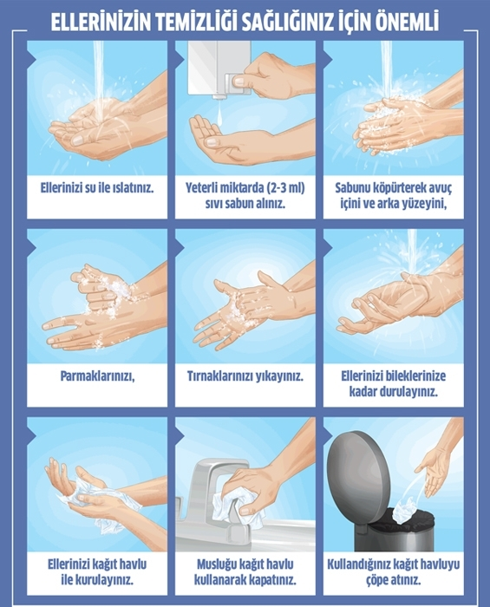

Slide 19
Ortak kullanım alanlarında el temizliğine dikkat etmek çok önemlidir. Kişisel eşyaların ortak kullanılmaması gereklidir.
Siz öğrencilerimiz pandemi sürecinde tüm uyarıları dikkate aldığınızda, okullar da kendilerine düşen görevleri yerine getirdiğinde süreç yönetimimiz daha kolay olacaktır.

Slide 20
14 KURAL VE KORUYUCU EKİPMAN KULLANIMI

Slide 23
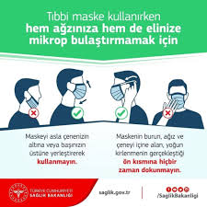

Slide 24
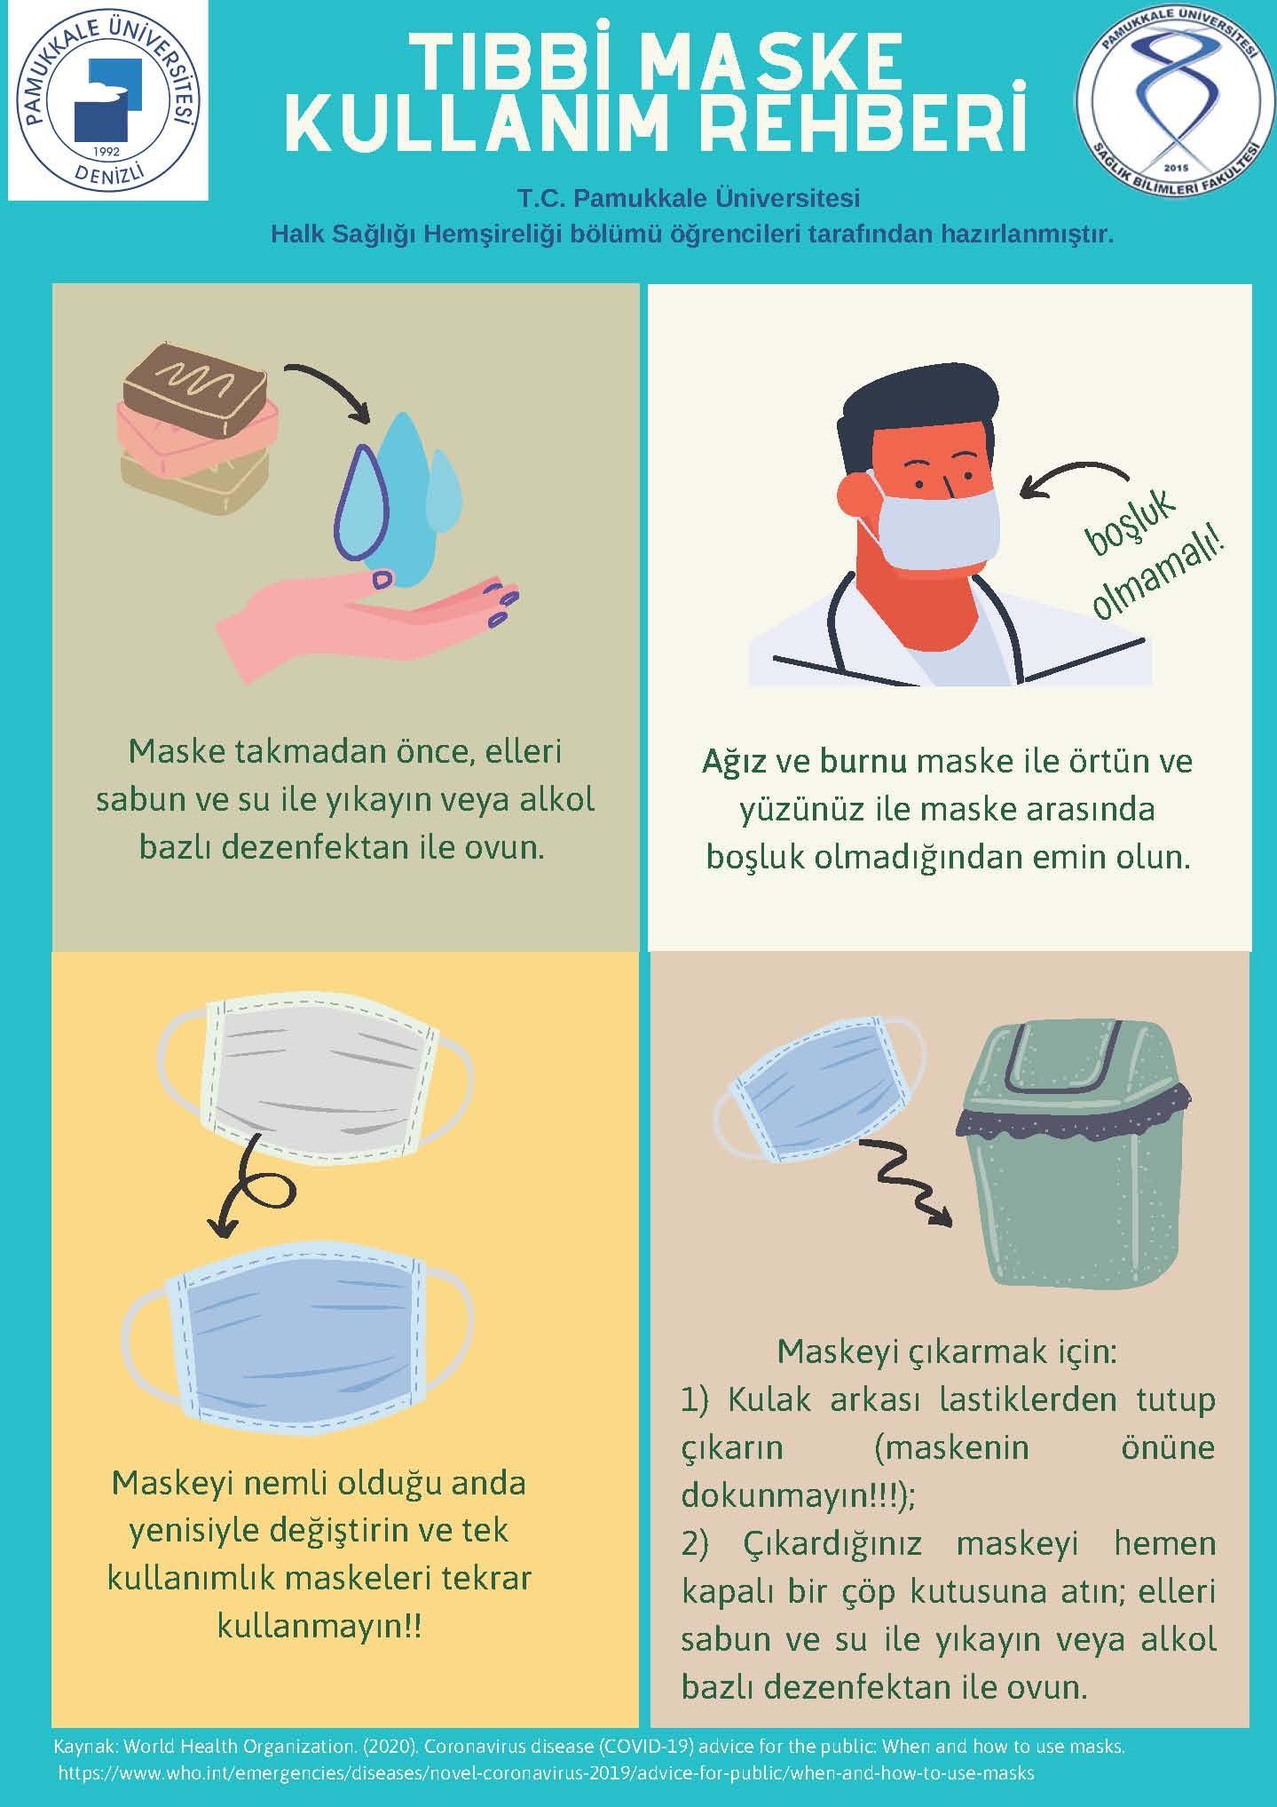

Slide 25
SEVGİLİ ÖĞRENCİLERİMİZ!OKULUMUZ TEMİZ OKUL UYGULAMASI İÇİN HAZIRLANMAKTA VE BU HAZIRLIKLAR SİZLER DAHA SAĞLIKLI ORTAMLARDA EĞİTİM ALIN DİYE!
Kurallara hep birlikte uyalım ve pandemi sürecinde sağlıklı bir ortamda eğitim öğretimi gerçekleştirelim. Bizim için değerlisiniz.
Teşekkür ederiz.

